Slide 1

【 敏實科技大學 USR 計畫 ✕ 餐飲管理系 產學創新成果 】
茶脈．芯城
一席茶宴讀懂台灣 ── 國寶名廚阿基師 客庄創新茶宴成果發表
【 外部產業 / 貴賓參訪專題簡報 】
指導教授：鄭衍基（阿基師） ｜ 主辦：敏實科技大學 餐飲管理系 ✕ USR中心 ｜ 場域：智慧咖啡廳

Slide 2
【 計畫定位與核心願景 】
科技賦能客庄茶文化，打造地方創生新典範
「茶脈」文化底蘊
「芯城」科技思維
「ESG」永續實踐
深耕台三線客家廊帶
以新竹峨眉東方美人茶、蜜香紅茶為核心，連結客庄百年製茶風土與茶人精神，傳承土地厚度與人文記憶。
人工智慧專業大學賦能
發揮敏實科技大學智慧科技專長，導入 AI 風味探索、數位化食譜管理與現代化烹飪工法，讓傳統料理邁向科學化。
大學社會責任具體落地
落實綠色飲食與地產地消，帶動友善農法茶園經濟價值，培育兼具國宴廚藝與地方情懷的新世代餐飲人才。
✨ 專案指標： 100% 嚴選產地友善耕作茶葉 ｜ 12 道 國宴級標準化茶宴佳餚 ｜ 全方位 跨系所師生共創產學成果

Slide 3
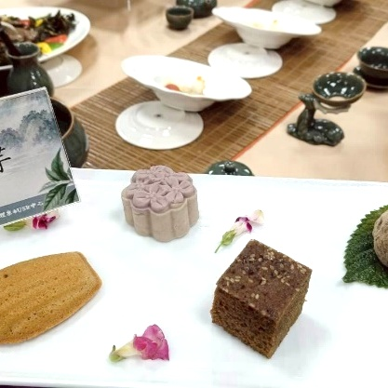
【 產學巨擘領軍 】
國寶名廚親臨傳承，為在地食材與青年學子賦能
客座教授 鄭衍基（阿基師）
前國宴主廚 ✕ 台灣餐飲界泰斗 ✕ 敏實科技大學客座教授
● 匠人精神手把手指導
阿基師多次親臨敏實科大實習廚房，從食材解構、刀工修飾到調味細節，全程親自示範與指導。
● 國宴級標準傳授
嚴格要求烹飪工序與出餐品質，將五星級飯店與國宴等級之專業美學，無私注入客庄在地菜餚。
● 激發師生創新潛能
透過問答、互動檢討與親身試菜，帶領餐飲管理系師生突破傳統中餐框架，建立對料理的極致敬意。
「做菜要懂得尊重土地。以茶入菜不是蓋住茶味，而是讓茶香與食材彼此昇華。」

Slide 4
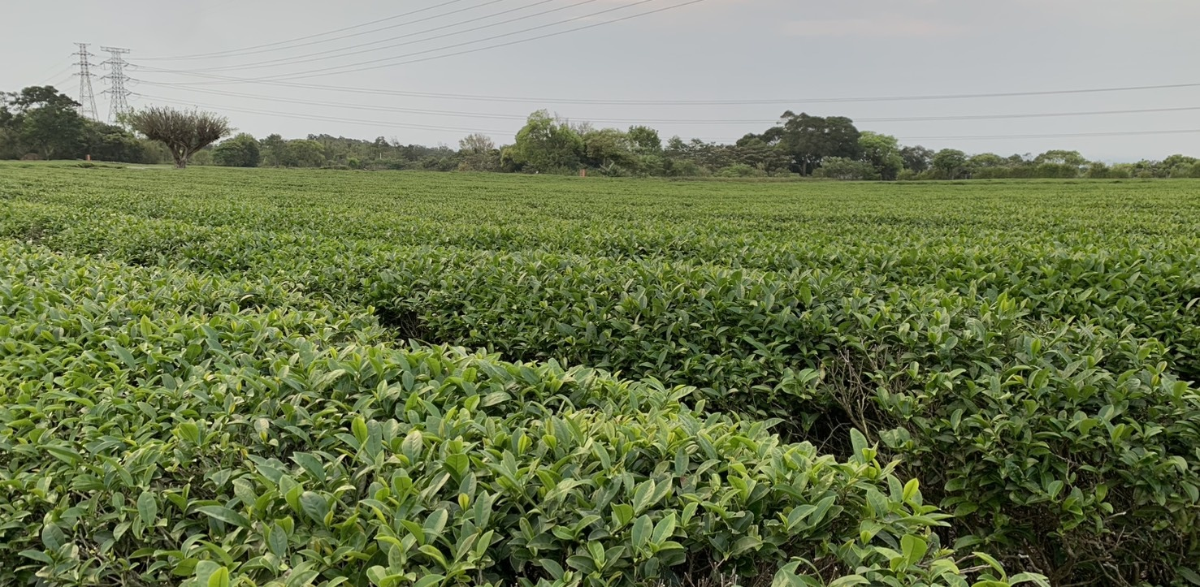
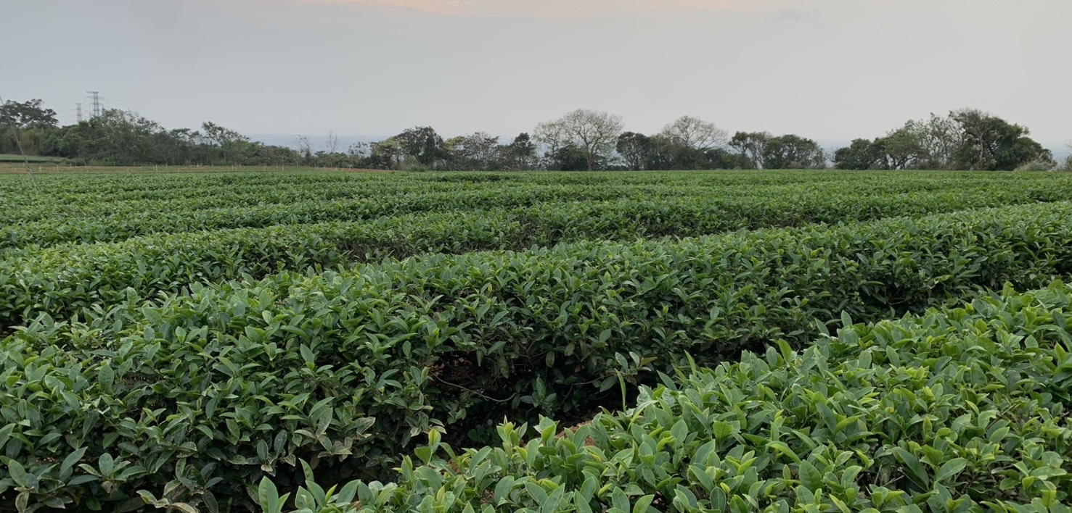
【 場域連結與在地風土 】
產地直達：小綠葉蟬叮咬孕育的琥珀蜜香傳奇
新竹峨眉「新華茶園」無毒生態場域
● 友善環境有機耕作
位於峨眉丘陵茶區，終年雲霧繚繞、水源純淨。茶園堅持完全不噴灑化學農藥，維持豐富生態多樣性。
● 小綠葉蟬叮咬之奇蹟（著蜒）
夏至前後吸引大量小綠葉蟬叮咬嫩芽，促使茶菁產生天然水解反應，孕育出獨一無二的天然蜜香與熟果香。
● 四大核心入宴茶品
① 東方美人茶：蜜香濃郁，作為茶凍與甜點靈魂。
② 蜜香紅茶：醇厚溫潤，用於上海燻魚與法式糕點。
③ 清香綠茶：高兒茶素清幽，入燉湯生津解膩。
④ 高山烏龍茶：香氣沉穩，用於炙燒肉品與茶酥。
● 跨域結合：新竹寶山青橄欖
特別導入寶山鄉青橄欖，富含天然多酚與有機酸，與東方美人茶調和出黃金比例的迎賓冷萃茶飲。

Slide 5
【 專案推進里程碑 】
歷時五個月精雕細琢，從概念發想到盛宴展現
03/04 啟動研討
03/10 AI賦能
03/18 & 04/02
04/22 訪視肯定
06/24 盛大發表
跨界共識建立
USR Hub1 與餐飲系召開茶餐研討會，確立「茶脈．芯城」主題與產學合作方針。
數位料理發想
運用生成式 AI 與 NotebookLM 繪製風味心智圖，發想以茶入菜之文化故事腳本。
名廚實體試作
阿基師兩度親臨實習廚房手把手傳授，針對火候、茶香融合反覆進行盲測調整。
教育部評審交流
接待教育部 USR 訪視委員，委員高度肯定茶餐將地方產業與技職教學深度結合。
成果展暨記者會
智慧咖啡廳 12 道精緻茶宴完整亮相，產官學研共聚，北視新聞電視台專題採訪。

Slide 6
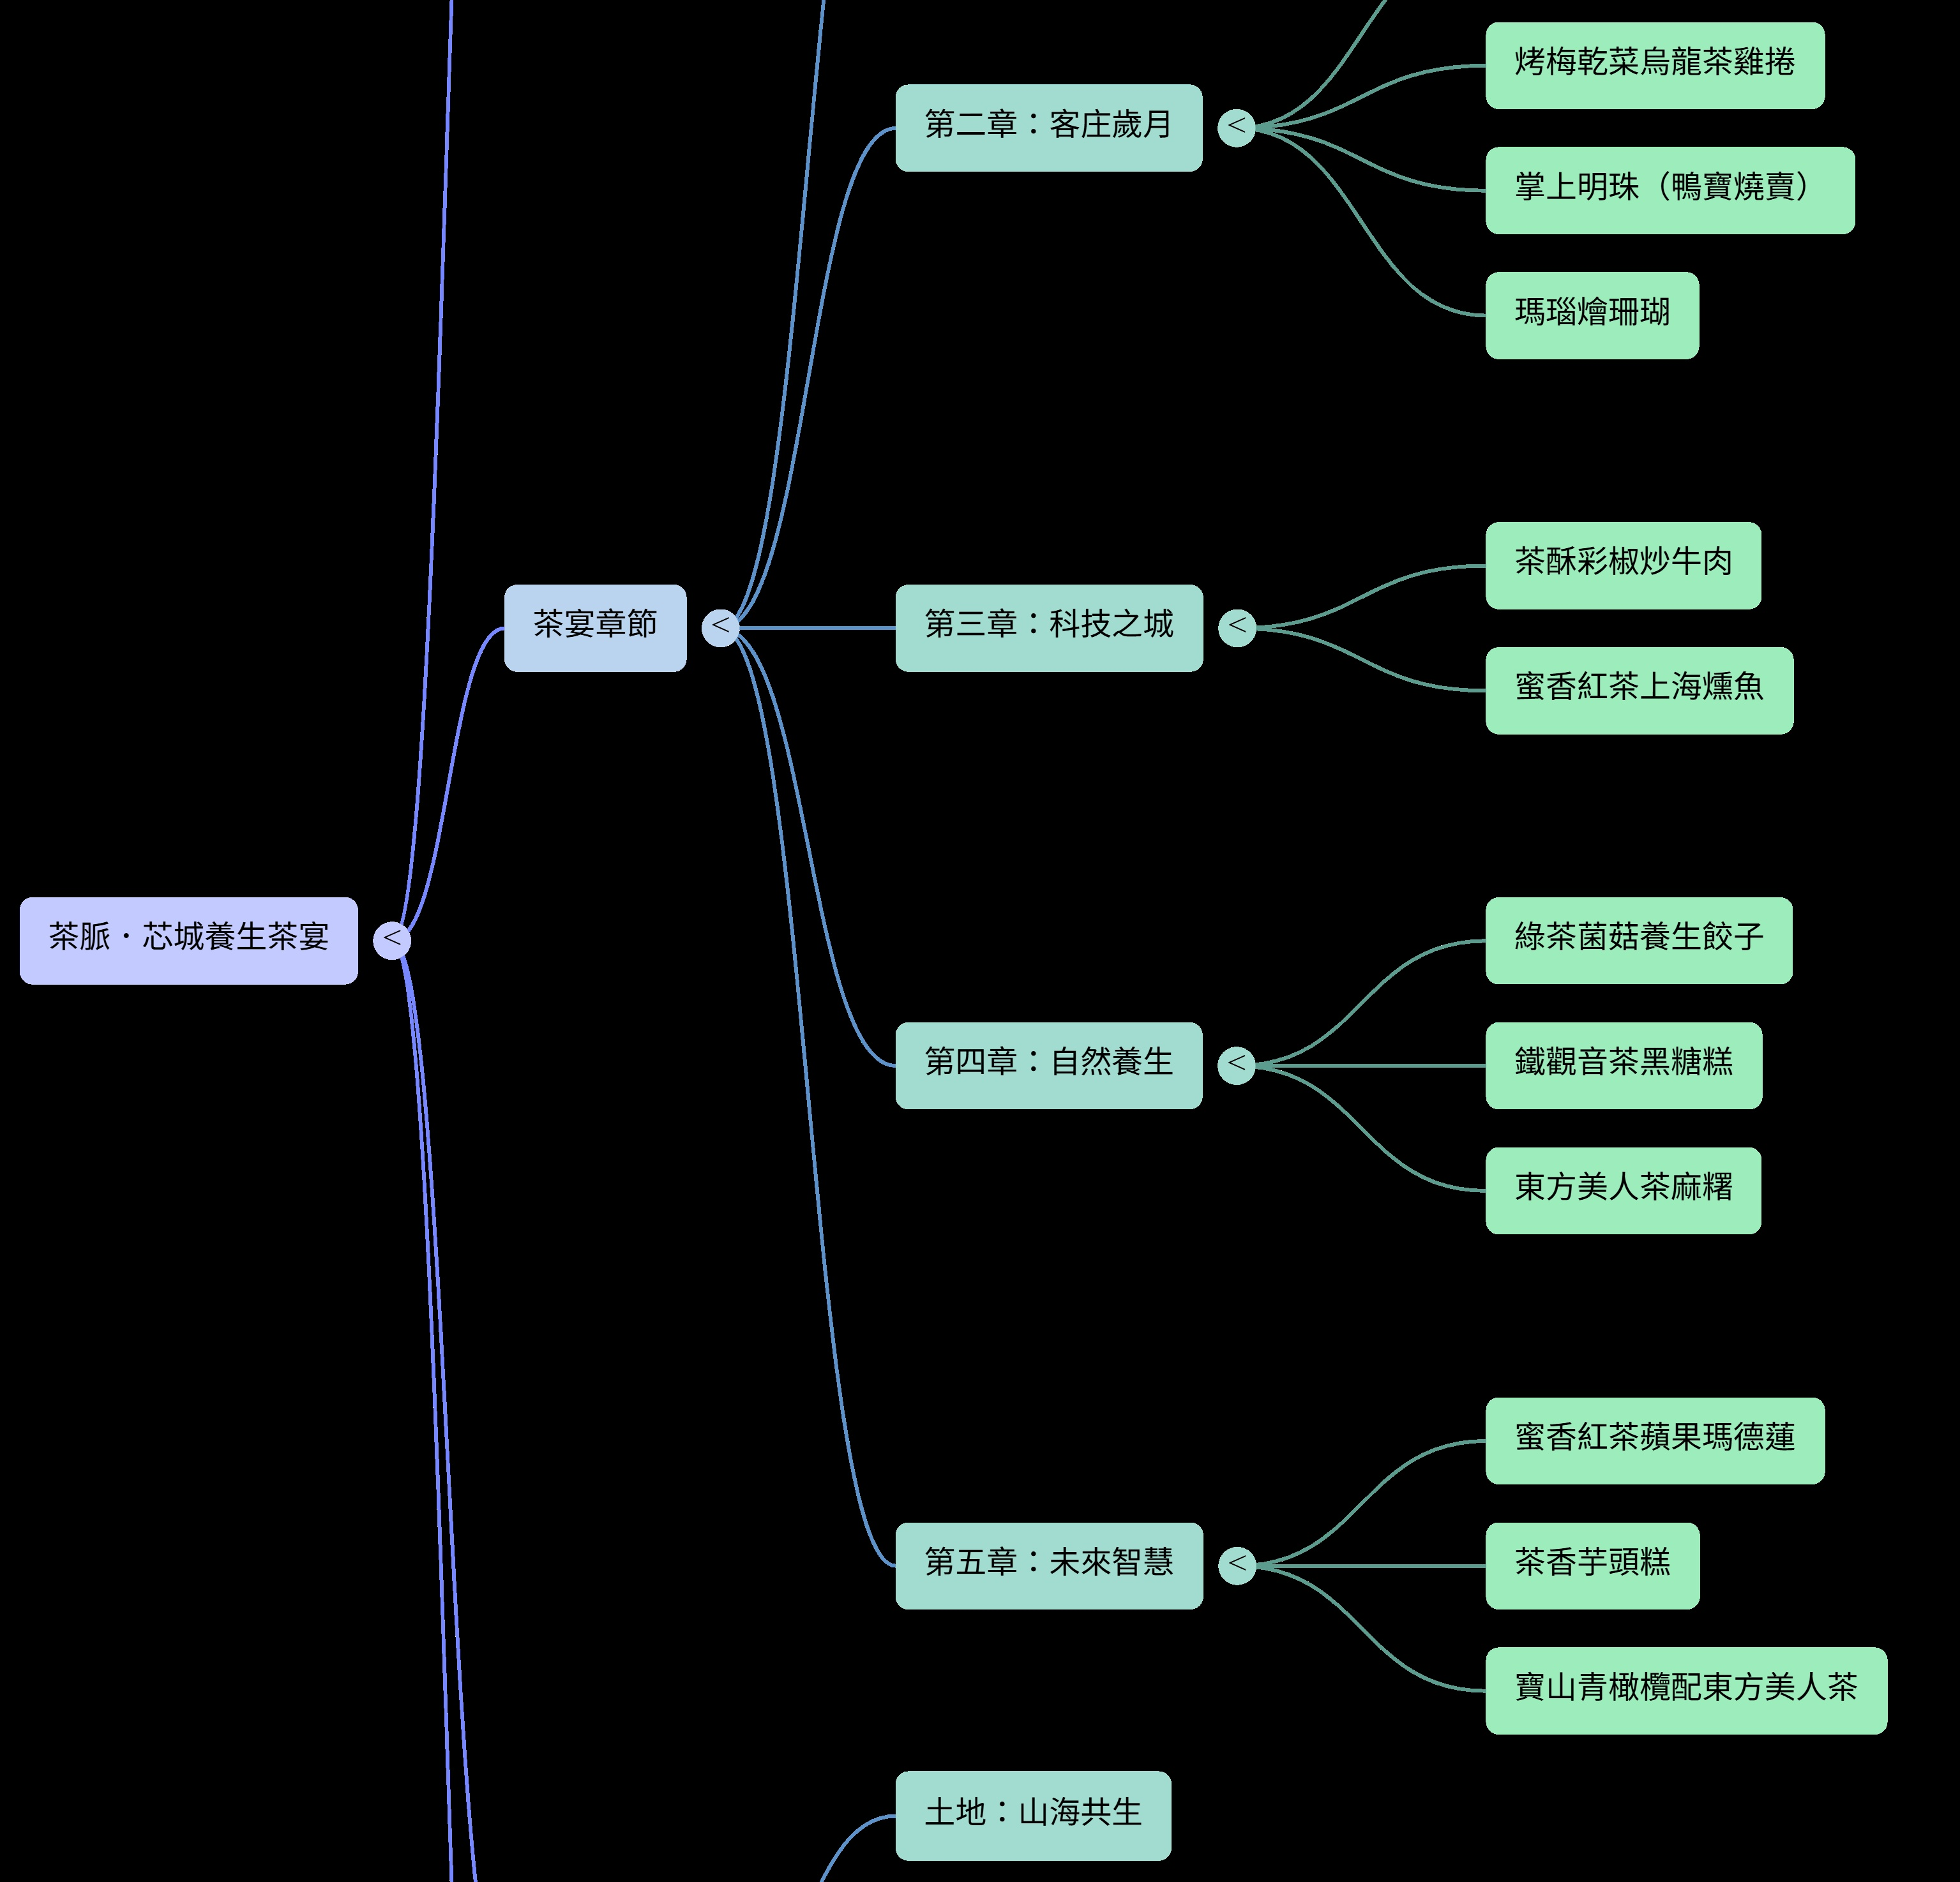
【 科技賦能與數位創新 】
人工智慧與中餐廚藝的對話：以 AI 譜寫茶宴故事
科技創新：從風味發想到料理敘事
● NotebookLM 概念心智圖構建
彙整台三線茶文化歷史、食材特性與中餐傳統八大菜系，由 AI 協助架構風味搭配矩陣，收斂出最佳菜色組合。
● 文化敘事與詩意命名
運用生成式語言模型，為每道菜量身打造富含客家風情與科技芯城意象的四字/五字典雅命名與寓意解說。
● AI 影音故事創作
產出《茶脈．芯城：一場由AI譜寫的料理故事》多媒體影音，作為研發團隊與長官溝通的視覺化概念原型。
● 翻轉傳統餐飲研發流程
透過「數位發想 ➔ 名廚實作 ➔ 科學驗證」之敏捷循環，將研發時程縮短 40%，展現人工智慧大學之科技優勢。

Slide 7
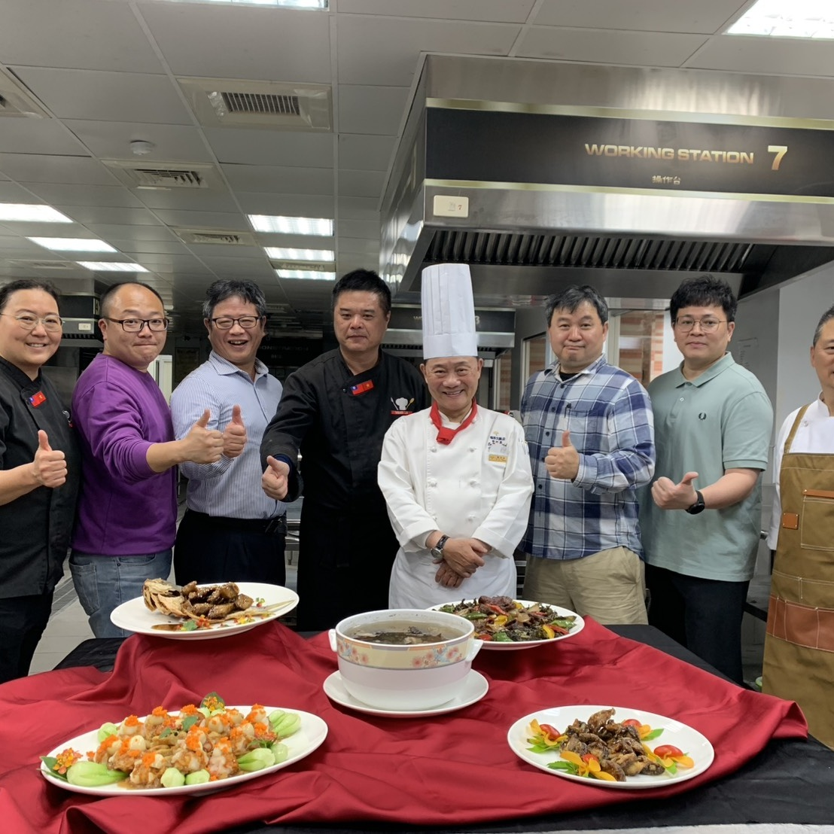
【 廚藝傳承與實作磨練 】
阿基師親授：火候、油溫與茶香萃取的黃金平衡
破解「以茶入菜」的三大技術盲點
● 盲點一：高溫導致茶多酚苦澀
【名廚解法】改採「低溫慢淬茶湯」與「常溫茶凍冷凝」，精準控制水溫與浸泡時間，只取茶葉蜜甜清香，去除生澀苦味。
● 盲點二：茶香容易被重調味掩蓋
【名廚解法】阿基師指導「分層賦味法」，如上海燻魚先炸後浸茶蜜醬汁；拔絲香菇外裹鐵觀音糖絲，達到「入喉先甘、後韻回香」。
● 盲點三：茶葉殘渣影響入口細緻度
【名廚解法】依菜品特性分別採用「研磨微米級茶粉」、「茶葉酥炸化為脆片」或「純茶高湯隔水慢燉」，兼顧口感與視覺美學。

Slide 8
【 科學化烹飪管理 】
建立數位食譜與量化工法，奠定產業技轉推廣基石
精準克數配方
成本與良率控管
食品安全與衛生
數位標準化食譜
由曹瑞朋老師、陳豐志老師親自精算，將阿基師口傳心授的經驗，全數轉化為以公克（g）計量的標準 Excel 食譜。
商業化轉移可行性
完整精算單份與五人份之食材、調味料與包裝成本，設定標準出餐毛利，確保未來技術移轉在地餐飲業者的獲利空間。
HACCP規範作業
全流程導入現代食品安全與衛生管制思維，制定清洗、溫控、低溫熟成與出餐防護標準作業程序，兼顧美味與食安。
📊 成果價值：破除中餐「少許、適量」之傳統模糊限制，建立完整可複製、可培訓、可商業技轉的產業知識庫！

Slide 9
【 「茶脈．芯城」12道精緻茶宴全席 】
一席茶宴讀懂台灣：涵蓋冷盤、主菜、燉湯、點心與特調
迎賓冷盤
國宴精緻主菜
01. 美人芳華 ── 橙香海鮮東方美人茶凍 / 海鮮美人牛番茄
02. 掌上明珠 ── 茉莉香片手工鮮蝦去骨鴨掌
03. 烏龍金鳳 ── 炙燒火烤客家梅乾烏龍茶雞捲
04. 寶玉茸潤 ── 鐵觀音蜜汁拔絲香菇
05. 火焰織錦 ── 茶酥彩椒炒鮮嫩菲力牛肉
06. 紅韻怡情 ── 蜜香紅茶上海燻魚
養生燉湯
手工茶點與特調
07. 山林珍饈 ── 清香綠茶多重菌菇養生燉子排
08. 古味新生 ── 東方美人茶黑糖糕
09. 美人月凝 ── 東方美人茶香手工麻糬
10. 蜜香蘋語 ── 蜜香紅茶蘋果瑪德蓮
11. 茗沁芳芋 ── 客庄茶香檳榔心芋頭糕
12. 寶山美人 ── 寶山青橄欖 ✕ 東方美人冷萃特調

Slide 10
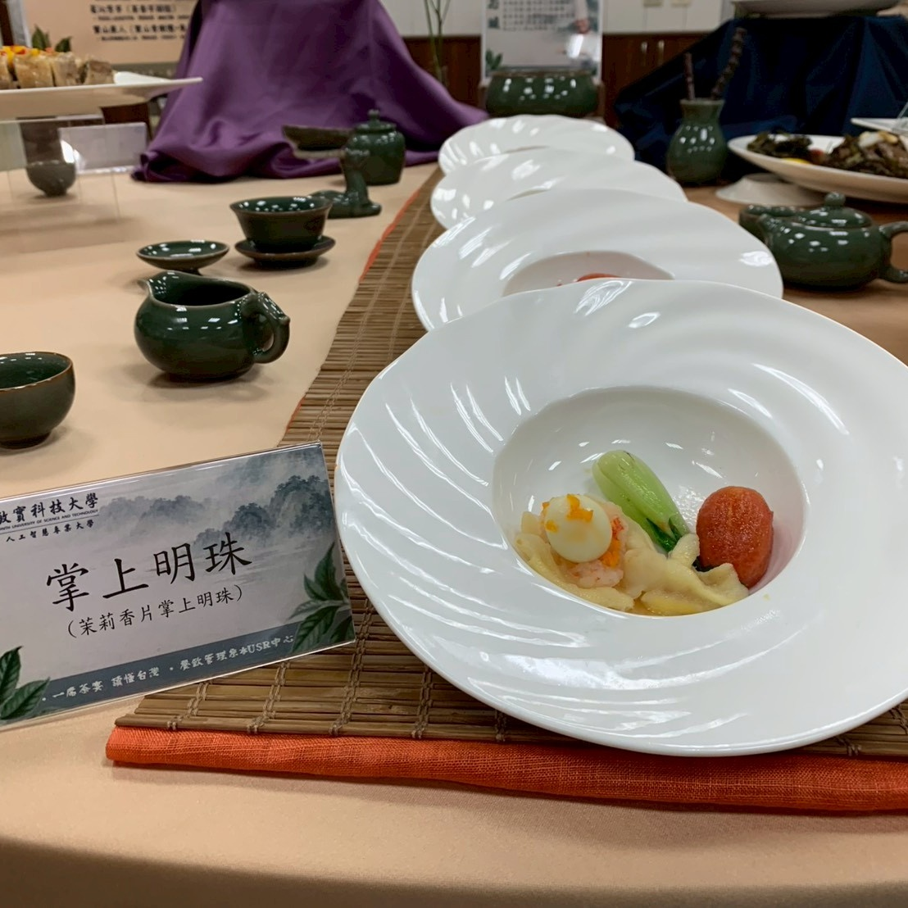
【 國宴經典功夫菜：掌上明珠 】
茉莉香片清香 ✕ 脫骨鴨掌 ✕ 手工鮮蝦球
【掌上明珠】阿基師親授招牌絕活
● 料理精髓
中餐傳統八大菜系中難度極高的手工鑲嵌功夫菜。由阿基師親手帶領學生拆解全鴨掌骨骼，維持掌形完好。
● 食材選料
精選飽滿鴨掌、新鮮白蝦仁、鳥蛋、青江菜、茉莉香片高湯。
● 工法步驟
① 鴨掌川燙去骨，吸乾掌皮水分後沾少許低筋麵粉。
② 新鮮白蝦仁手工刀背橄成細緻蝦泥，甩打出膠質製成彈牙蝦球。
③ 蝦球包入鳥蛋後鑲嵌於鴨掌掌心，淋上茉莉香片茶湯蒸煮6分鐘。
④ 晶瑩剔透、入口茶香飄逸、蝦球Q彈多汁。
● 文化寓意
「掌上有珠，溫潤尊貴」。既象徵師長對學生的悉心呵護，更展現客庄宴席迎賓的大器非凡。

Slide 11
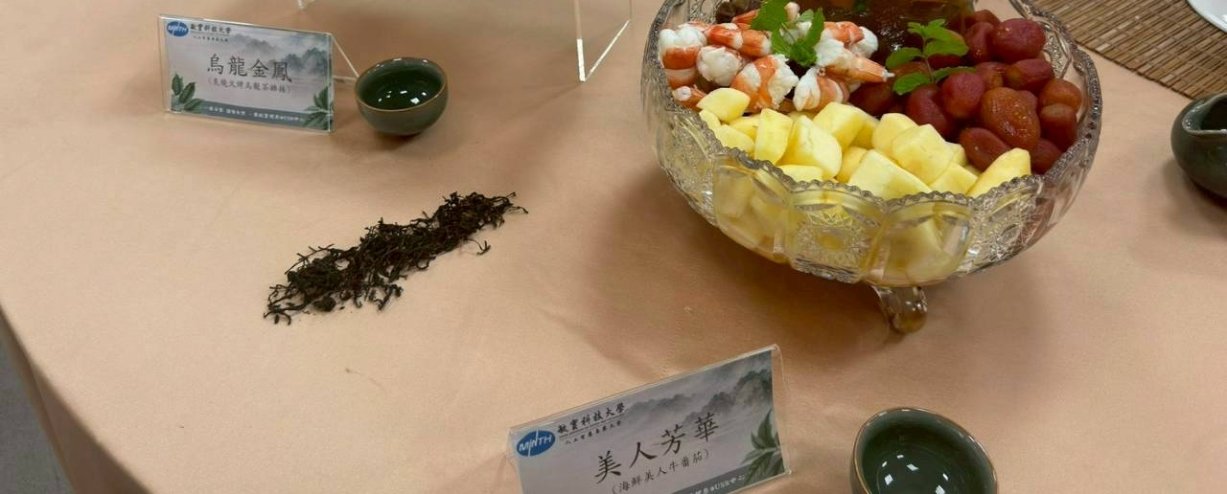
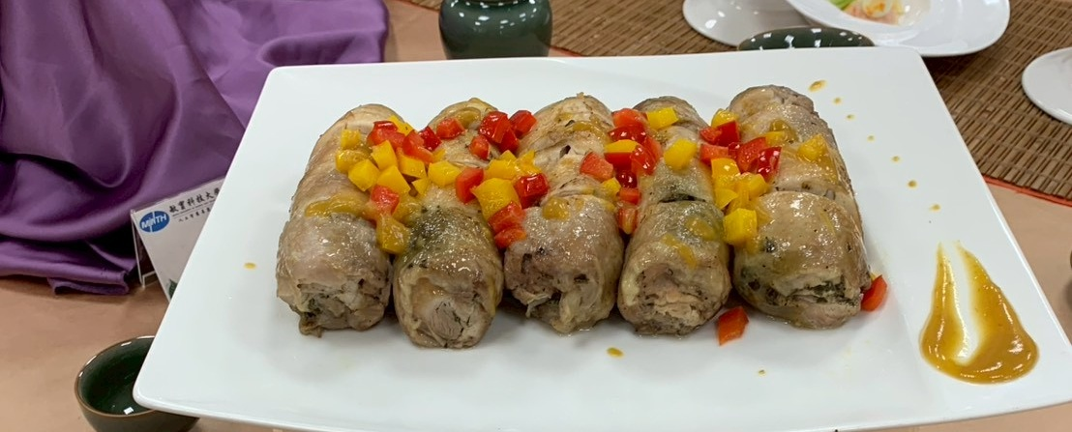
【 精緻主菜特色解析（一） 】
鮮甜海味遇見東方美人，焦香炙燒交織高山烏龍
美人芳華 ── 橙香海鮮東方美人茶凍
● 食材：新竹峨眉東方美人茶、野生草蝦、紐西蘭淡菜、牛番茄、鮮榨柳橙汁。
● 工藝：茶湯冷淬成琥珀茶凍，草蝦與淡菜冰鎮後佐手煮鮮柳橙蜜醬，酸甜生津。
● 寓意：如東方美人般清麗脫俗，象徵客庄山林與海洋的絕妙相遇。
烏龍金鳳 ── 炙燒火烤客家梅乾烏龍茶雞捲
● 食材：在地去骨土雞腿肉、特選客家梅乾菜、高山烏龍茶葉、特級椒鹽。
● 工藝：去骨雞腿捲入炒香梅乾菜，先烤熟後以高山烏龍茶葉煙燻炙烤，外脆肉嫩。
● 寓意：金鳳展翅，將傳統客家梅乾菜的質樸鹹香提升至國宴質感。

Slide 12
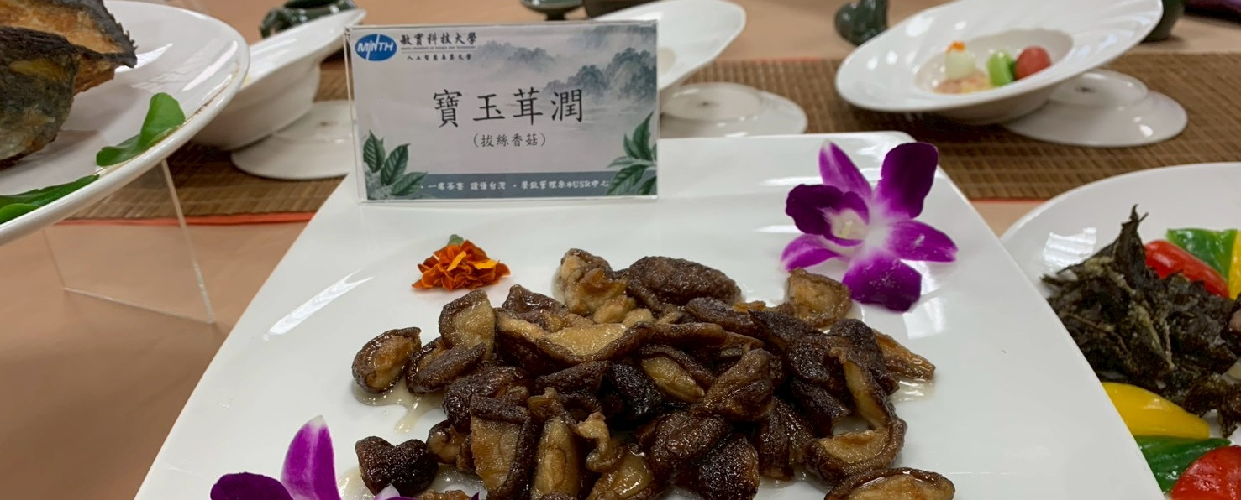
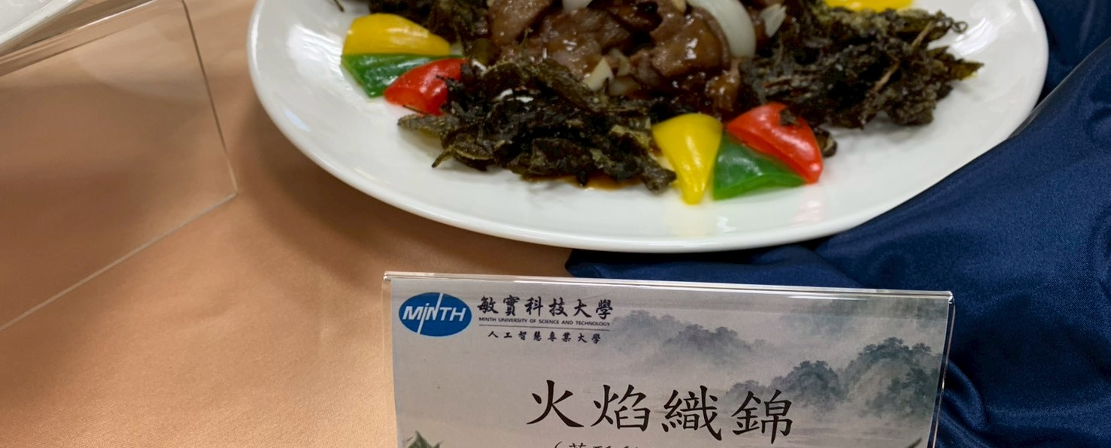
【 精緻主菜特色解析（二） 】
鐵觀音糖絲拔絲香菇，茶酥熱鑊爆炒彩椒牛柳
寶玉茸潤 ── 鐵觀音蜜汁拔絲香菇
● 食材：特級新鮮香菇、鐵觀音茶湯、精製糖蜜、白芝麻。
● 工藝：將鐵觀音茶湯融入高溫糖漿，炸香菇迅速裹上茶蜜糖衣，趁熱拉出透亮糖絲。
● 寓意：外層酥脆拉絲、內部香菇多汁滑嫩，甜鹹交織，演繹山林珍蕈極致層次。
火焰織錦 ── 茶酥彩椒炒鮮嫩菲力牛肉
● 食材：特選牛菲力條、紅黃甜椒、四季豆、特調低溫烘焙茶酥。
● 工藝：呼應新竹「科技矽谷芯城」之熱情，熱鑊快炒鎖住肉汁，金黃茶酥酥脆解膩。
● 寓意：色彩如織錦般華麗，象徵科技與農業跨界融合的無限熱情與活力。

Slide 13
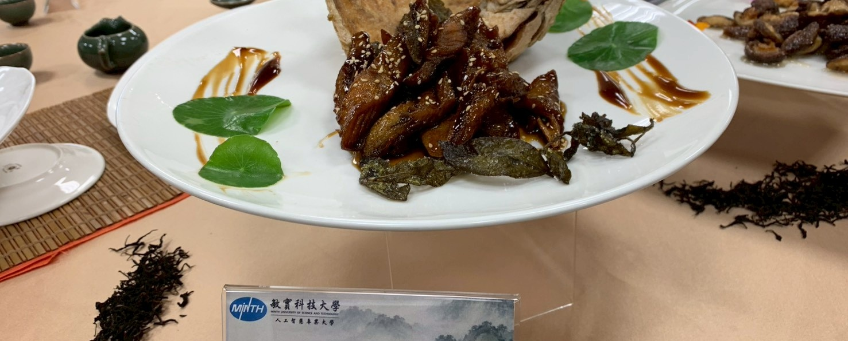
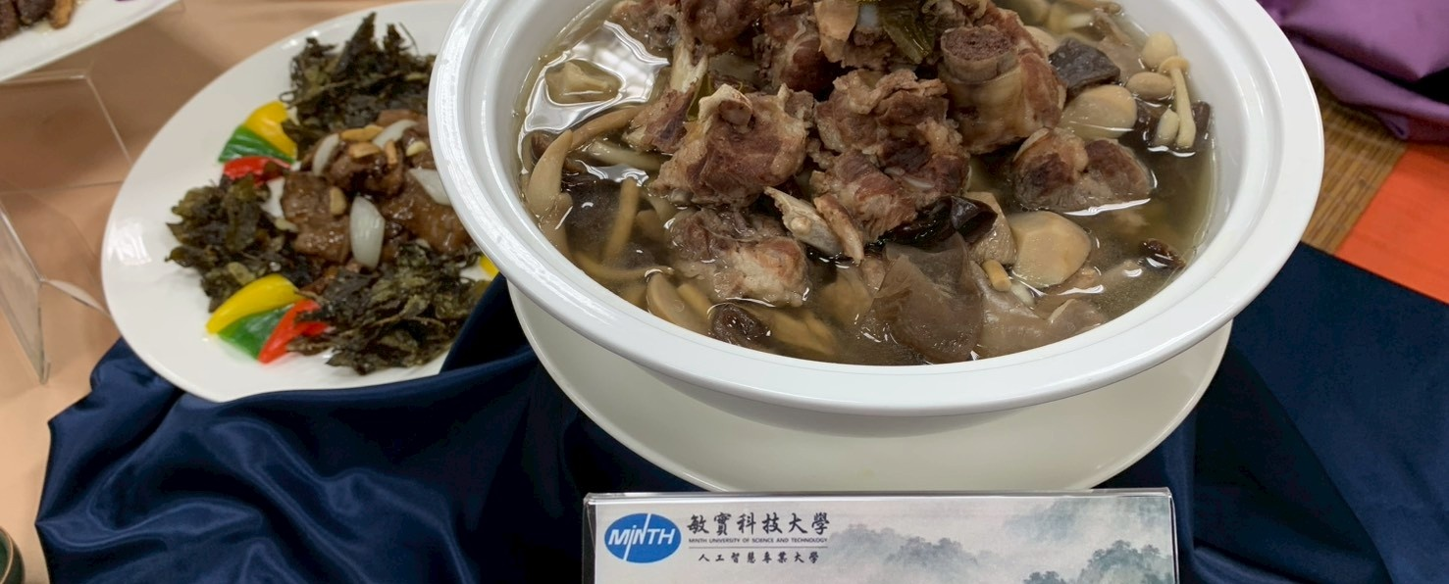
【 精緻主菜與養生燉湯 】
蜜香紅茶慢煨上海燻魚，綠茶清芬細火燉煮養生子排
紅韻怡情 ── 蜜香紅茶上海燻魚
● 食材：特選草魚中段、新竹峨眉蜜香紅茶、五香料、冰糖、特釀香醋。
● 工藝：草魚切塊酥炸至外焦裡嫩，趁熱浸入蜜香紅茶特製醬汁慢煨吸味，冷熱皆宜。
● 寓意：紅韻悠揚，讓外地賓客在江南名餚中品味台灣在地好茶的溫厚甘醇。
山林珍饈 ── 清香綠茶菌菇養生燉子排
● 食材：精選豬腩排、柳松菇、杏鮑菇、美白菇、清香綠茶茶湯。
● 工藝：腩排與新鮮綜合菌菇注入綠茶高湯，隔水慢燉90分鐘，兒茶素化解油膩。
● 寓意：匯聚山林清幽之氣，達到滋補養生、去油解膩之極致食療效果。

Slide 14
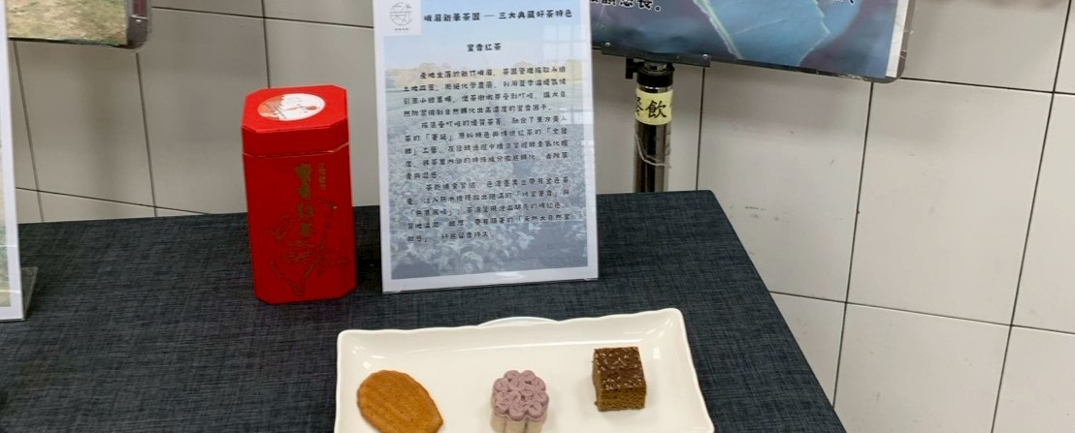
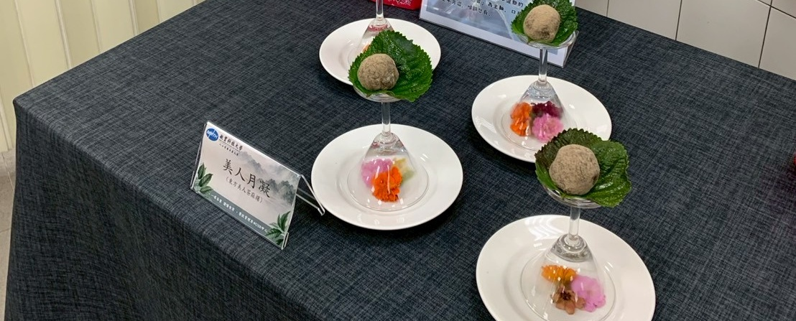
【 客庄茶點創新傳承（一） 】
傳統客庄米食點心的當代新生：黑糖糕與茶香麻糬
古味新生 ── 東方美人茶黑糖糕
● 改良傳統黑糖糕配方，以萃取之東方美人茶濃汁完全取代水分。
● 黑糖的焦香甘醇與東方美人茶天然蜜香完美融合，口感彈牙濕潤、不甜不膩。
● 讓傳統古早味米食在現代高階宴席中煥發全新生命力。
美人月凝 ── 東方美人茶香手工麻糬
● 嚴選客庄優質圓糯米，以傳統工法純手工打製出極致軟Q外皮。
● 均勻裹覆微米級東方美人研磨茶粉與細碎花生仁粒，一口咬下茶香悠遠。
● 軟糯溫潤，宛如茶園月光灑落般優雅動人。

Slide 15
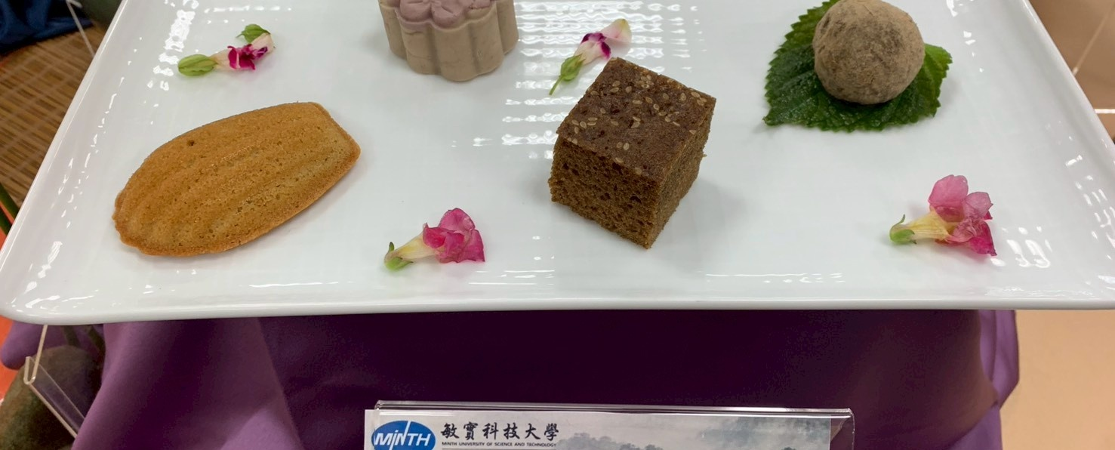
【 客庄茶點創新傳承（二） 】
法式烘焙邂逅客庄紅茶，在地檳榔心芋融入茶香古早味
蜜香蘋語 ── 蜜香紅茶蘋果瑪德蓮
● 食材：峨眉蜜香紅茶研磨茶粉、法國發酵奶油、新鮮青蘋果丁、天然蜂蜜。
● 工藝：融合法式經典貝殼蛋糕烘焙工法，茶香蛋糕體夾入熬製肉桂蘋果蜜餡。
● 寓意：西點中做，展現技職教育接軌國際烘焙趨勢的多元創新實力。
茗沁芳芋 ── 客庄茶香檳榔心芋頭糕
● 食材：在地小農檳榔心芋頭、清香茶湯、在來米漿、香菇碎、客家油蔥酥。
● 工藝：精選鬆綿新鮮芋頭切丁，以清香茶湯調製米漿大火蒸透，滿口真材實料。
● 寓意：樸實真摯，呈現客家人敬天愛物、物盡其用的厚道生活哲學。

Slide 16
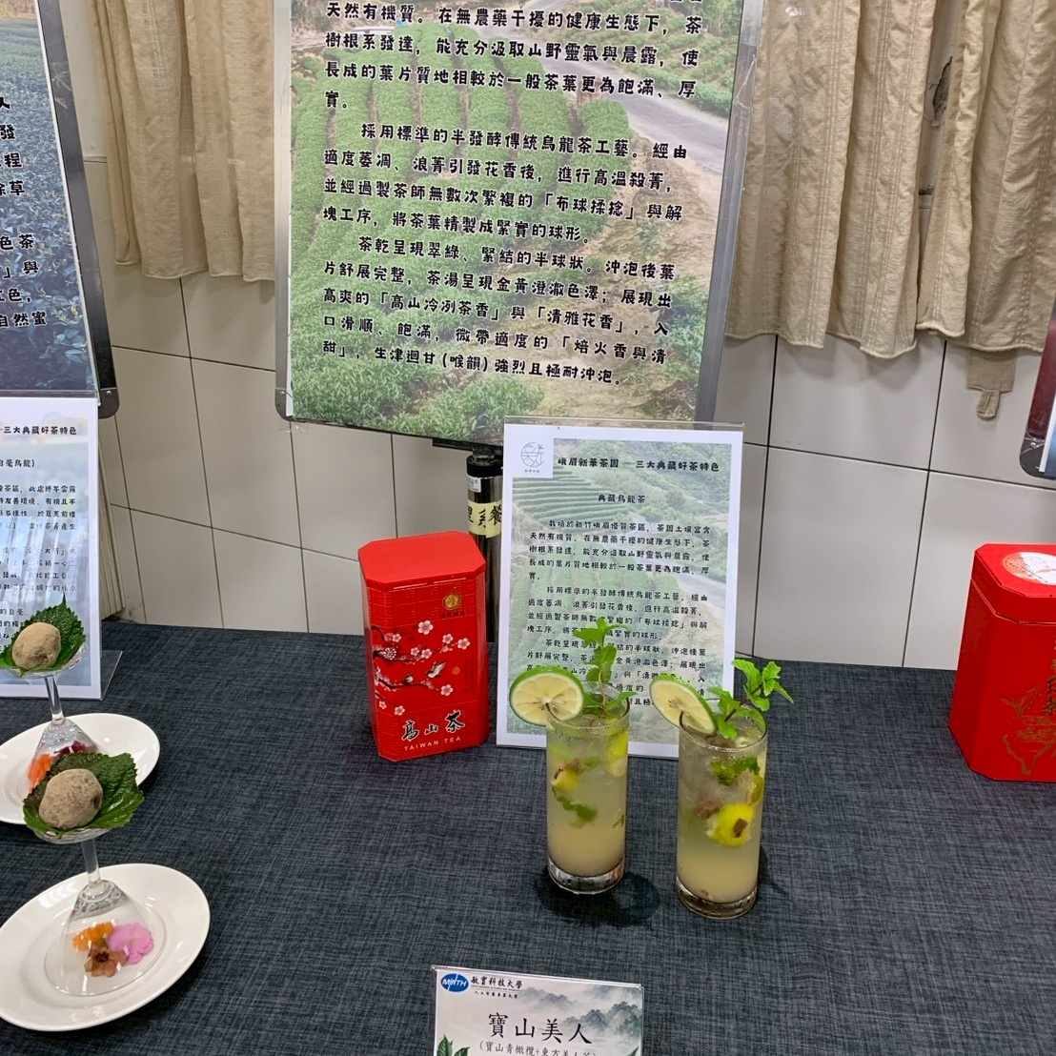
【 在地食材創新特調：寶山美人 】
寶山青橄欖 ✕ 峨眉東方美人茶：酸甘生津的極致佐餐特調
【寶山美人】區域跨界冷萃特調茶飲
● 新竹寶山青橄欖 ── 多酚酸香
新竹寶山鄉為台灣知名青橄欖產地，天然橄欖酸與果多酚生津止渴、有助消化，帶來清新酸香。
● 新竹峨眉東方美人 ── 琥珀蜜韻
堅持友善耕作，小綠葉蟬叮咬激發天然熟果蜜香，茶湯醇厚溫潤、回甘綿長。
● 三段式味蕾佐餐享受
入口微酸清冽生津 ➔ 中段浮現東方美人溫潤果蜜香 ➔ 尾韻回甘悠長，口齒留香。
● 去油解膩之佐餐神器
茶多酚與橄欖酸能迅速中和肉類油脂，在每道功夫大菜轉換之間重整味蕾，並具備高度商品化量產潛力。

Slide 17
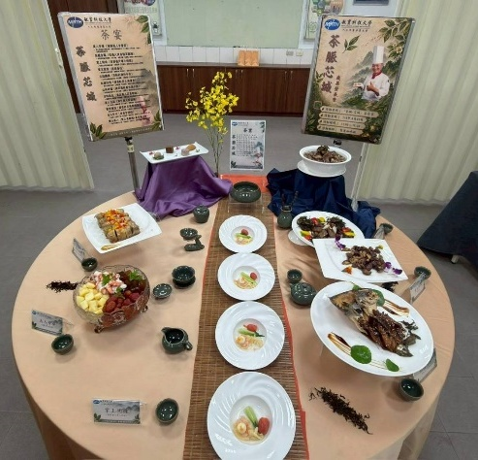
【 6/24 成果發表會盛況 】
產官學媒體齊聚一堂，見證茶餐創新全席震撼亮相
發表盛況：敏實科大智慧咖啡廳
● 現代科技與傳統茶藝共鳴
假學校斥資建置之現代化「智慧咖啡廳」盛大舉行，以精緻長桌茶席搭配智慧情境燈光，完美演繹「茶脈．芯城」新美學。
● 長官嘉賓全力支持
敏實科技大學校長、副校長親率一級行政主管全程出席，盛讚餐飲管理系與 USR 團隊的卓越創新成果。
● 全席 12 道菜品震撼開席
完整展演冷盤、熱炒、手工功夫菜、慢燉養生湯品、米食點心到特調茶飲，深獲現場貴賓、學者與媒體一致推崇！

Slide 18
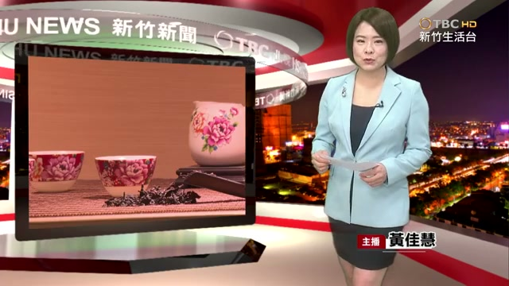
【 北視新聞採訪報導 】
電視新聞深度專題報導：敏實科大攜手阿基師推客庄創生
北視新聞 ✕ 現場實況
● 媒體焦點報導
主流電視台專題採訪，紀錄敏實科技大學推動台三線產業活化與大學社會責任之具體成效。
● 核心訪談精彩呈現
深度收錄校長、副校長與客座教授阿基師專題受訪，分享「AI科技與在地茶餐」的創新願景。
● 廚房實戰直擊
記者鏡頭深入實習廚房安全拍攝區，捕捉阿基師指導學生刀工、調味與擺盤的專業神態。
● 音量最佳化調校
本影片已進行廣播級音量標準化（-16 LUFS），無背景音樂干擾，點擊左側即可清晰流暢播放！

Slide 19
【 教育部 USR 訪視委員高度評價 】
肯定「科技結合在地」成效，樹立技職大學地方創生典範
產學研發扎實落地
活化在地農業經濟
落實學生實作培育
破除形式化口號
教育部訪視委員高度肯定敏實科大並非停留在辦理活動或口號宣傳，而是真正邀請業界權威、建立標準化食譜，扎根中餐專業技能。
提升茶葉附加價值
成功將峨眉無毒茶葉從單純的日常泡茶飲品，升級轉化為國宴級高客單價的精緻飲食文化，為在地茶農開拓多元產業活路。
打造拔尖競爭力
讓學生在就學期間即能與國寶級主廚並肩作戰，親身體驗最高規格之備料與出餐壓力，畢業即具備頂級飯店即戰力。
🎯 訪視總結：敏實科技大學 USR 計畫展現跨域整合強大動能，具備高度示範性與社會影響力！

Slide 20
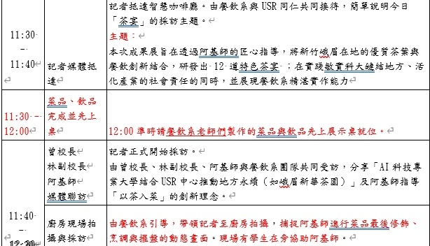

【 跨領域團隊培育與師生共創 】
師生做中學、學中做：從備料烹調、說菜演繹到外場服務
跨系所黃金陣容 ✕ 全方位實戰歷練
● 團隊組成：餐飲管理系李又貞主任領軍，曹瑞朋老師、陳豐志老師、張瀚中老師、邱正彥老師等 11 位專業教師、11 位優秀學子及 4 位專任助理深度投入。
● 能力養成：不僅歷練頂級中餐刀工、精準火候與低溫烹飪，更涵蓋活動流程規劃、食材採購預算核銷、茶席美學佈置與專業說菜接待，培育全方位餐飲領導人才！

Slide 21
【 多元商業化潛力與企業合作 】
產地到餐桌商業模式：攜手企業夥伴開拓多元綠色商機
高階商務茶宴定製
標準化技術移轉
ESG 綠色商品開發
科技園區貴賓款待
● 提供竹科高科技企業專屬商務茶宴包場服務。
● 融合科技智慧氛圍與在地高雅茶餐，打造極具在地文化代表性的國際款待體驗。
在地休閒餐飲輔導
● 將 12 道標準化 Excel 食譜與烹飪 SOP 進行技術移轉。
● 輔導台三線沿線景觀餐廳、休閒農場、溫泉飯店導入特色茶餐，提升整體觀光消費單價。
企業伴手禮盒量產
● 技轉黑糖糕、茶香瑪德蓮與冷萃青橄欖茶飲。
● 開發為兼具地產地消、減碳與在地支持意涵之企業三節禮盒與股東會綠色贈品。

Slide 22
【 ESG 永續實踐與地方社會影響力 】
以茶宴鏈結永續發展指標，實踐大學與地方共生共好
E · 環境永續
S · 社會責任
G · 大學治理
友善農業 ✕ 低碳里程
● 採購 100% 不噴灑化學農藥之無毒茶園原料，保護頭前溪流域水土資源與生物多樣性。
● 嚴格落實「地產地消」極短食物里程，大幅減少食材運輸產生之碳足跡。
文化復振 ✕ 青年留鄉
● 重新詮釋台三線客庄百年茶文化，提升傳統農業工作者的社會認同與經濟收益。
● 透過頂尖名廚技術傳授，激發青年學生返鄉創業或投入在地餐飲創生之意願。
跨域整合 ✕ 機制永續
● 敏實科技大學校務 Hub 整合研發處、餐飲系與 USR 辦公室，打破學門藩籬。
● 建立常態化地方協同機制，讓大學成為地方產業升級最強大的智慧後盾。

Slide 23
【 未來發展藍圖與深化計畫 】
持續深化台三線茶餐品牌，邁向技術轉移與國際交流
第一階段（2026 Q3-Q4）
第二階段（2027 Q1-Q2）
第三階段（2027 Q3 以後）
深化落地與專書出版
● 編撰出版《茶脈．芯城：客庄養生茶宴技術手冊》專書。
● 完成首批 3~5 家在地指標性餐飲業者之配方技轉與主廚培訓。
商務推廣與四季聯展
● 攜手新竹科學園區福委會與企業工會，推廣商務定製茶宴。
● 研發「春、夏、秋、冬」四季主題時令茶餐，維持品牌熱度。
國際交流與品牌出海
● 結合海外姊妹校與國際廚藝競賽，展演台灣客庄茶宴美學。
● 輔導在地農會開發「常溫即食茶餐調理包」，進軍海外高端市場。

Slide 24
一席茶宴讀懂台灣 ── 科技賦能．創生客庄
「以茶為脈，引科技為芯。敏實科技大學願攜手產官學各界夥伴，
共創兼具在地情懷、國宴工藝與永續價值的產業新奇蹟！」
【 產學合作 ✕ 技轉輔導 ✕ 專題宴席洽詢 】
● 執行單位：敏實科技大學 餐飲管理系 ✕ 大學社會責任（USR）推動中心
● 計畫主持人：李又貞 主任 ｜ 執行核心：邱正彥 老師
● 學校地址：新竹縣芎林鄉大華路 1 號（敏實科技大學）
● 誠摯歡迎各界貴賓蒞臨指導、產學交流與合作接洽！

